Slide 1
Бюджетное учреждение Ханты-Мансийского автономного округа — Югры «Советский реабилитационный центр»
Формирование навыков самообслуживания у детей раннего возраста в условиях кабинета оккупациональной терапии
Билык Татьяна Ивановна,
специалист по комплексной реабилитации

Slide 2
Что включает в себя понятие самообслуживание для детей раннего возраста?
- приём пищи (есть ложкой, пить из чашки);
- раздевание и одевание (снимать, одевать обувь, трусики, колготки, шорты, брюки или юбку, шапку, варежки);
- гигиена тела (мыть руки и лицо, вытирать их полотенцем, пользоваться носовым платком и салфеткой);
- опрятность (пользоваться горшком).

Slide 3
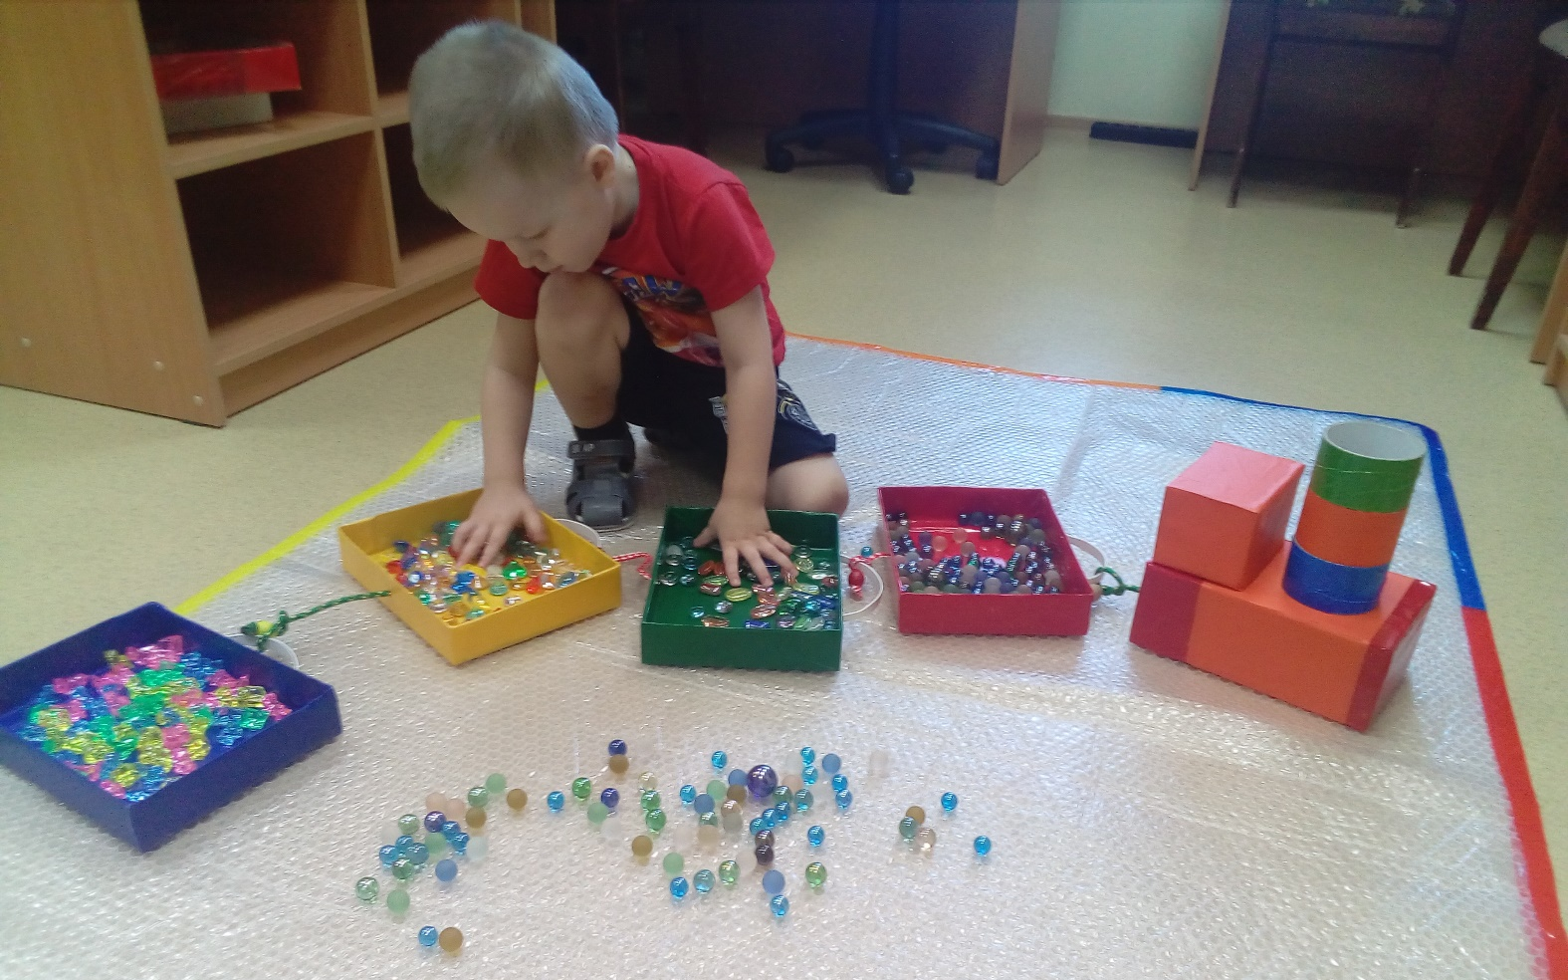

Slide 4
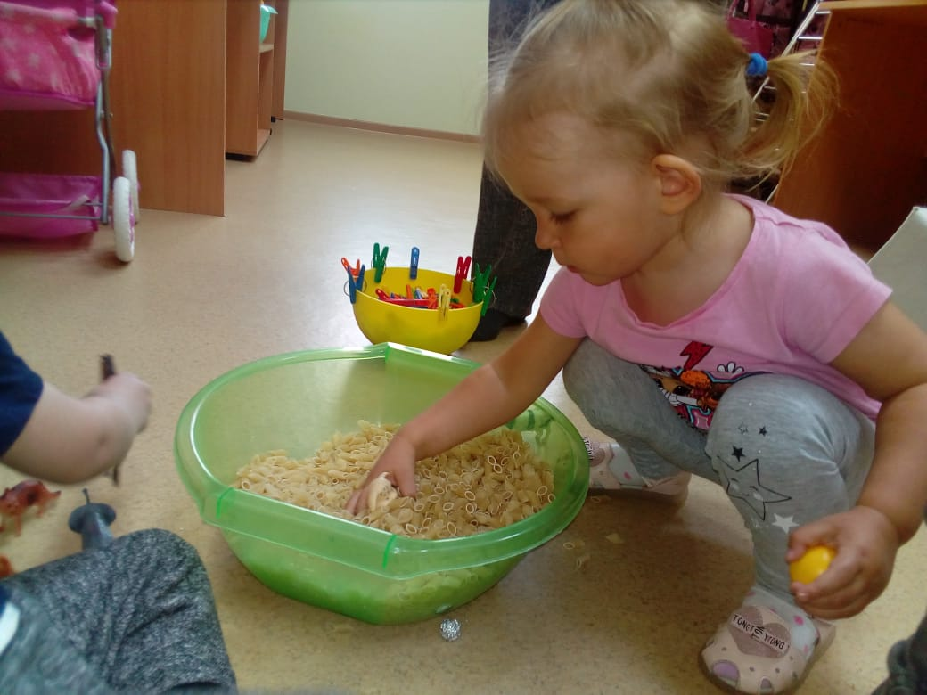
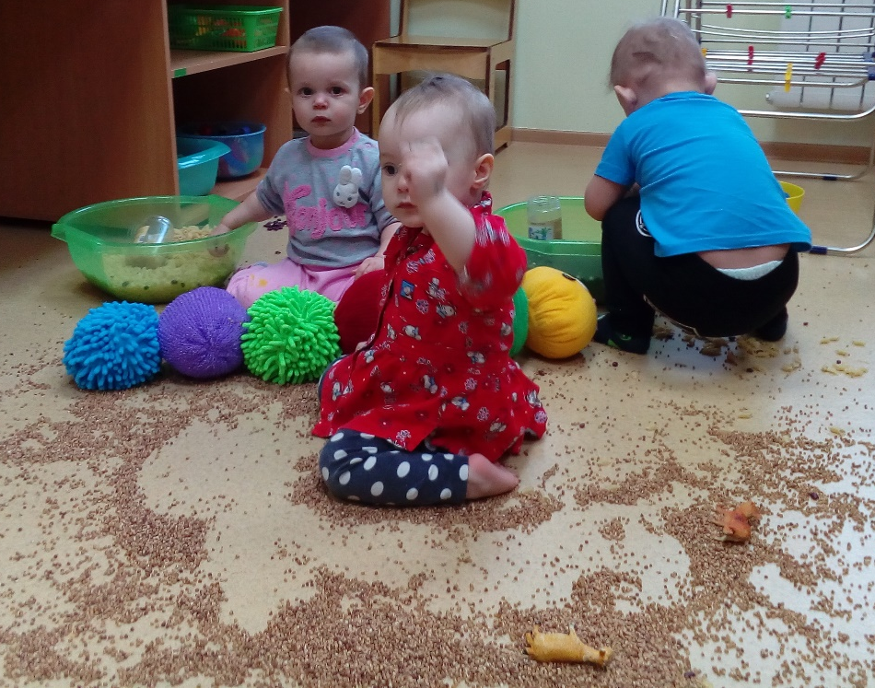
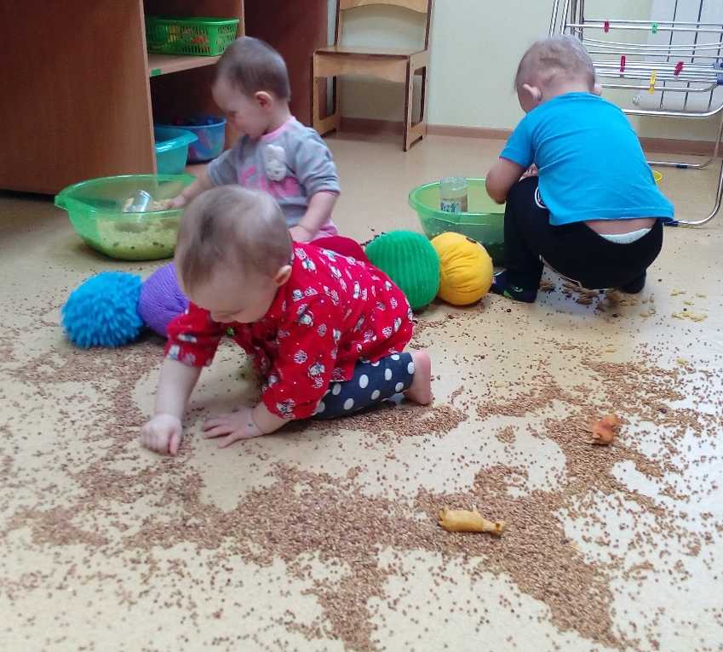
Игры с крупами

Slide 5
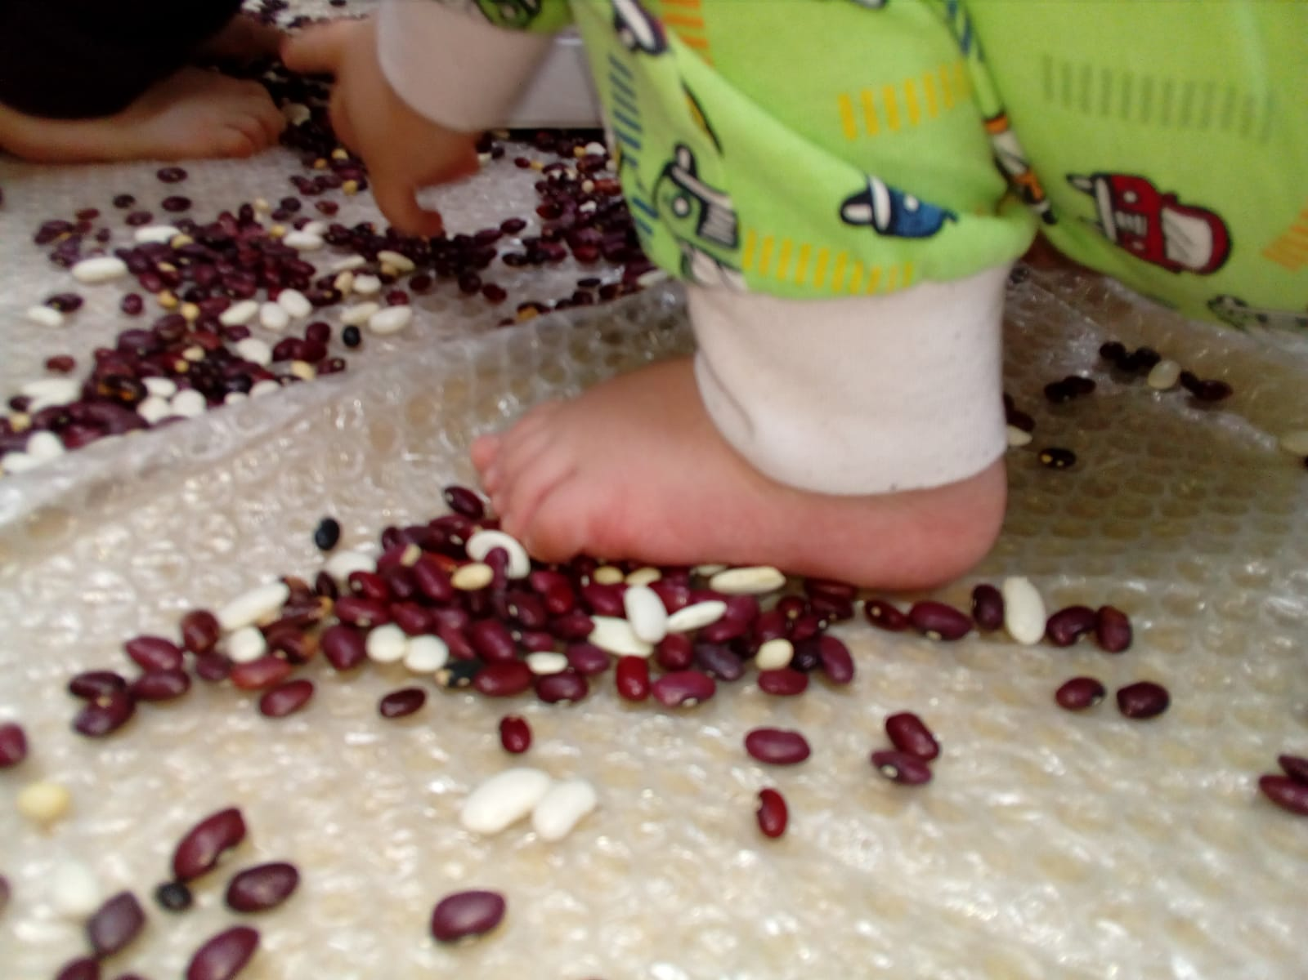
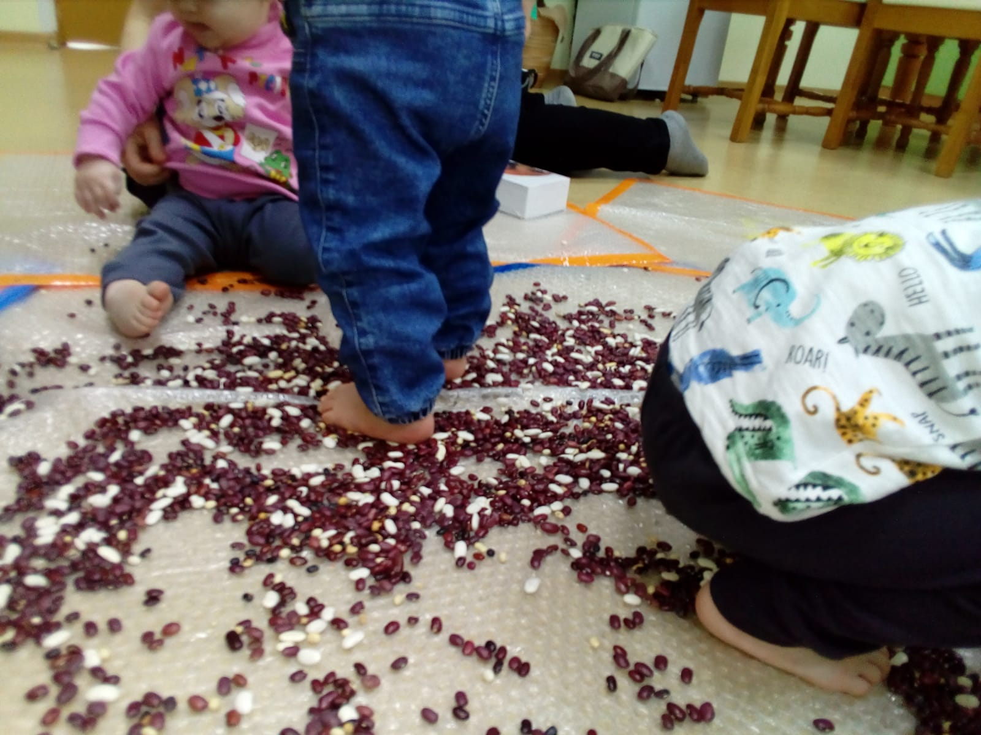
Развитие тактильных ощущений

Slide 6
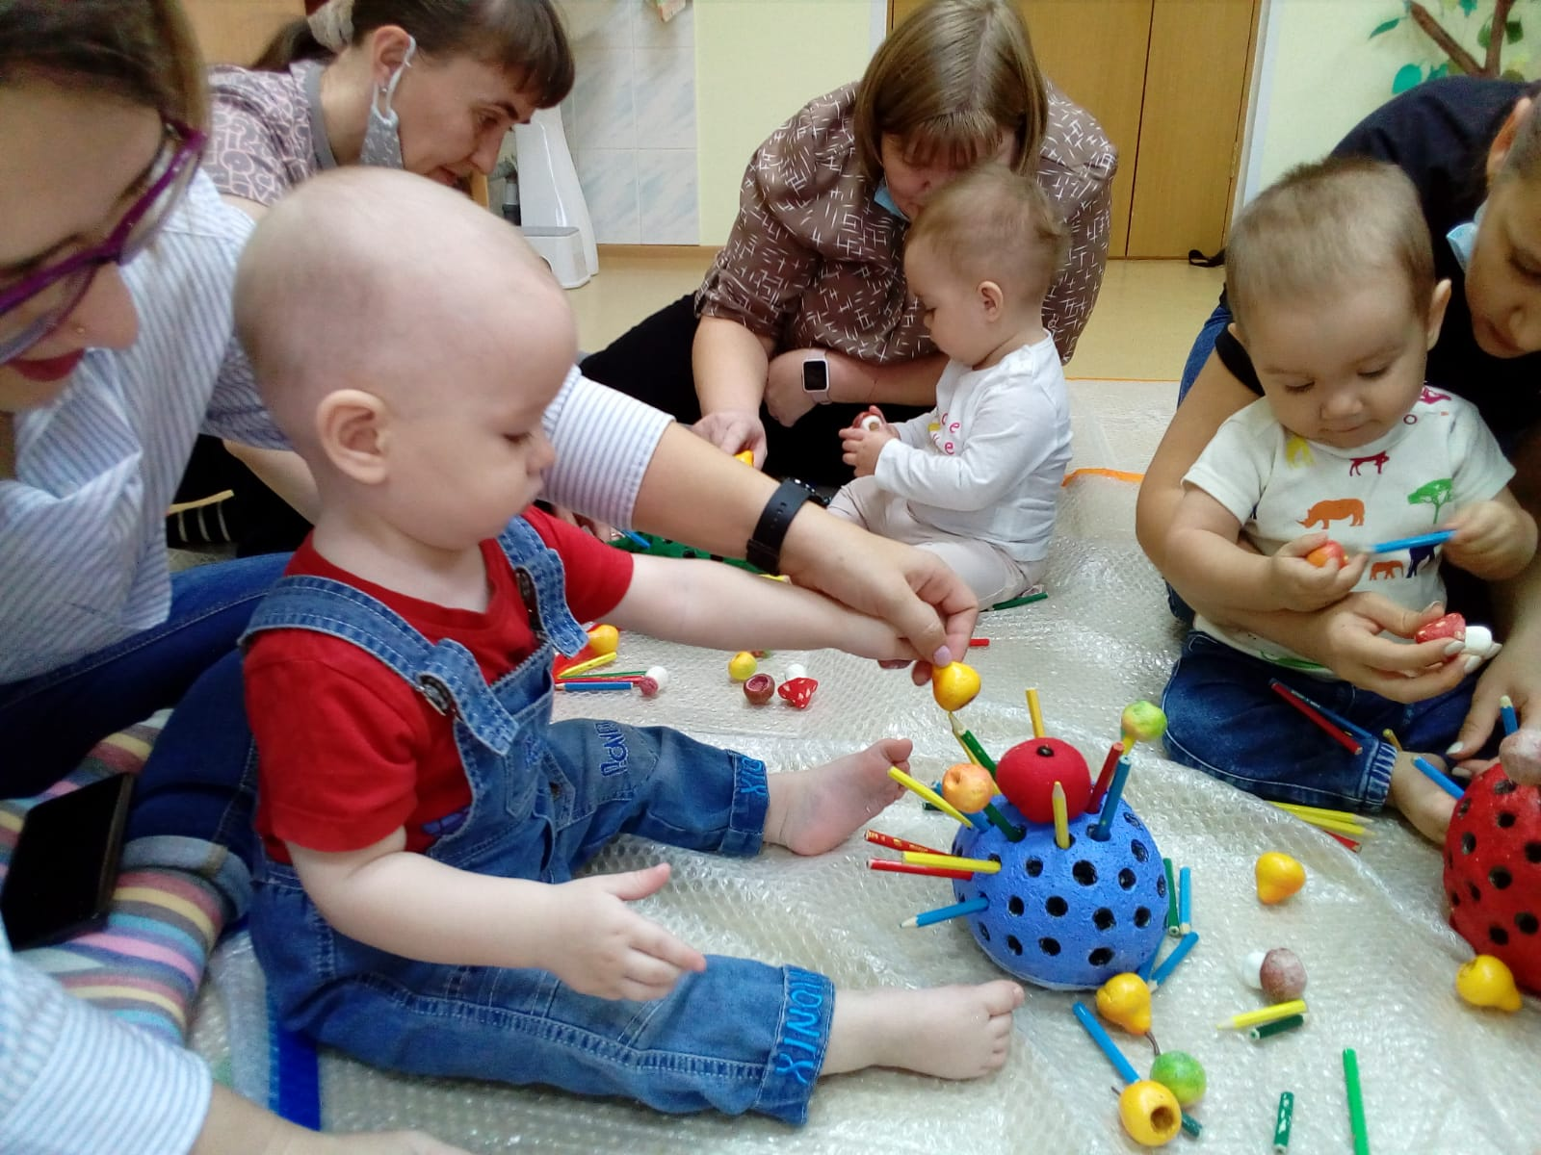
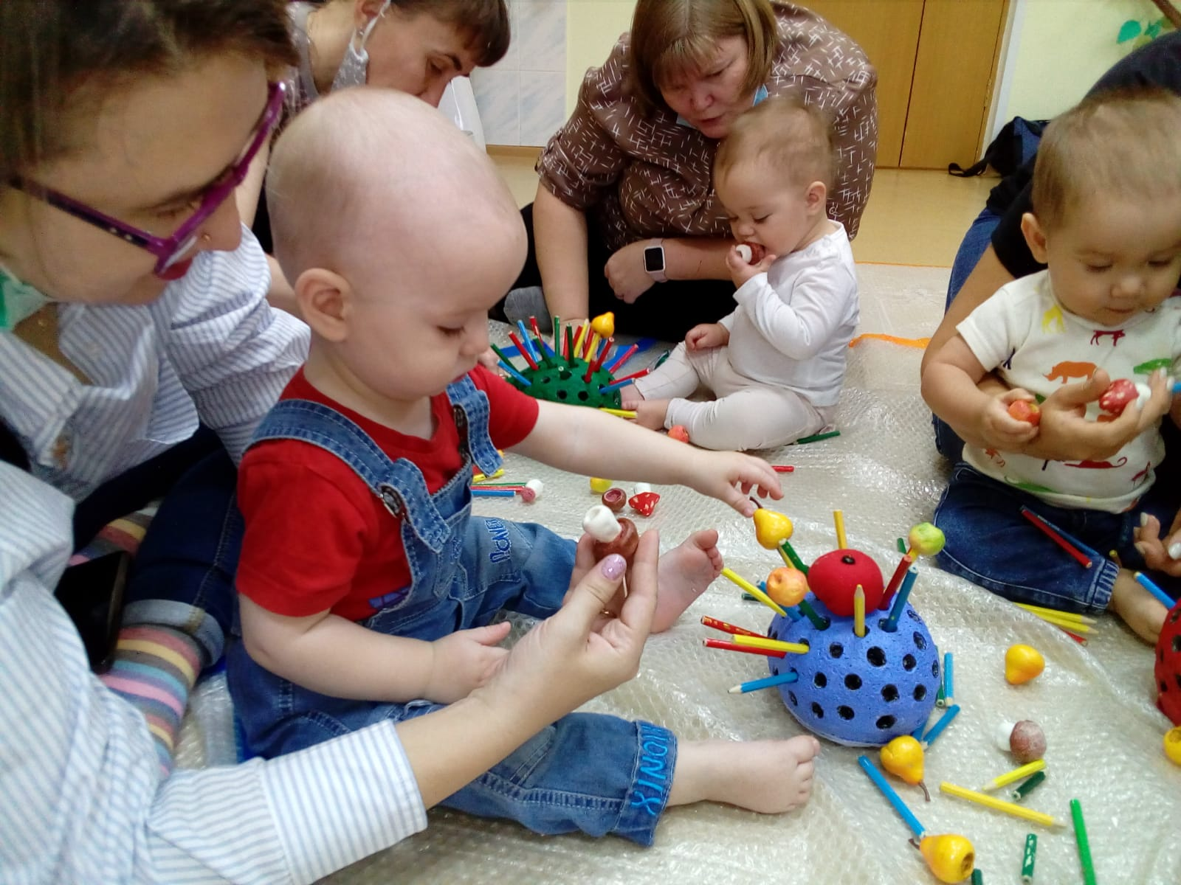
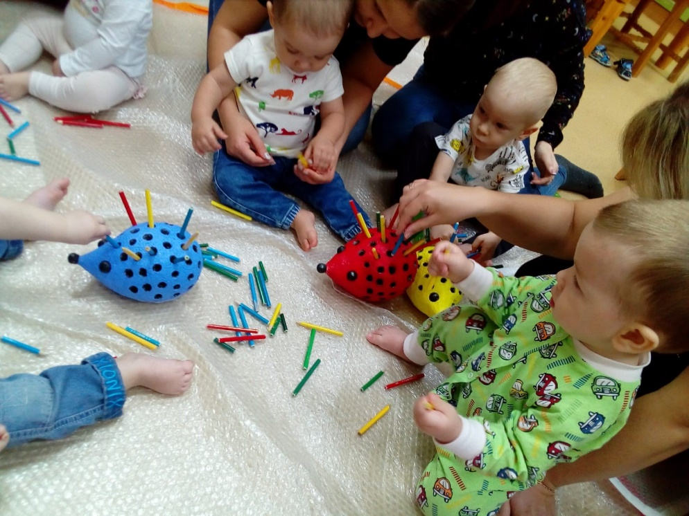

Slide 7
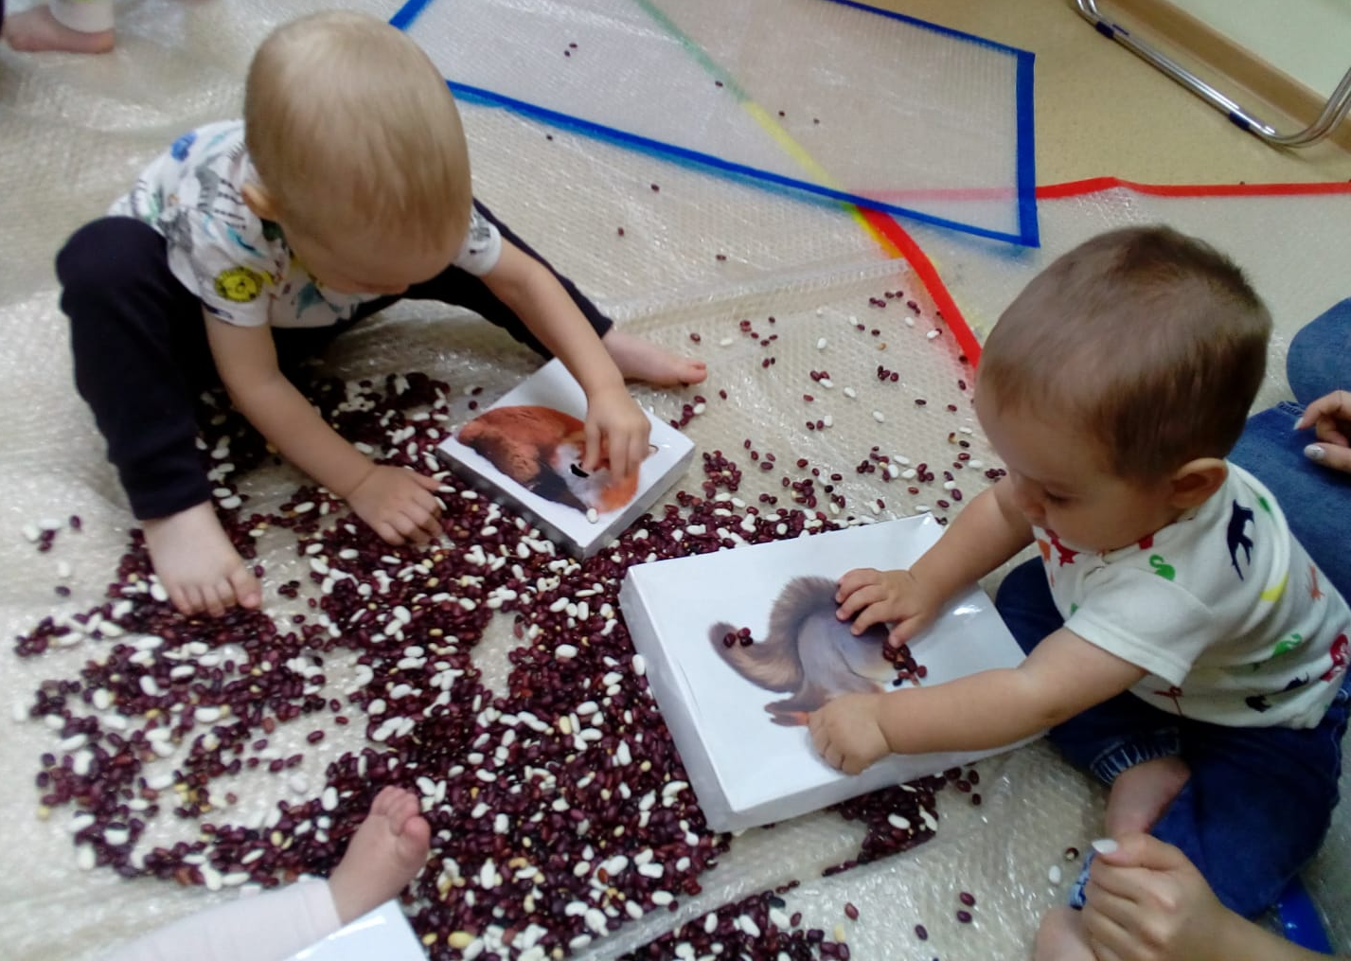
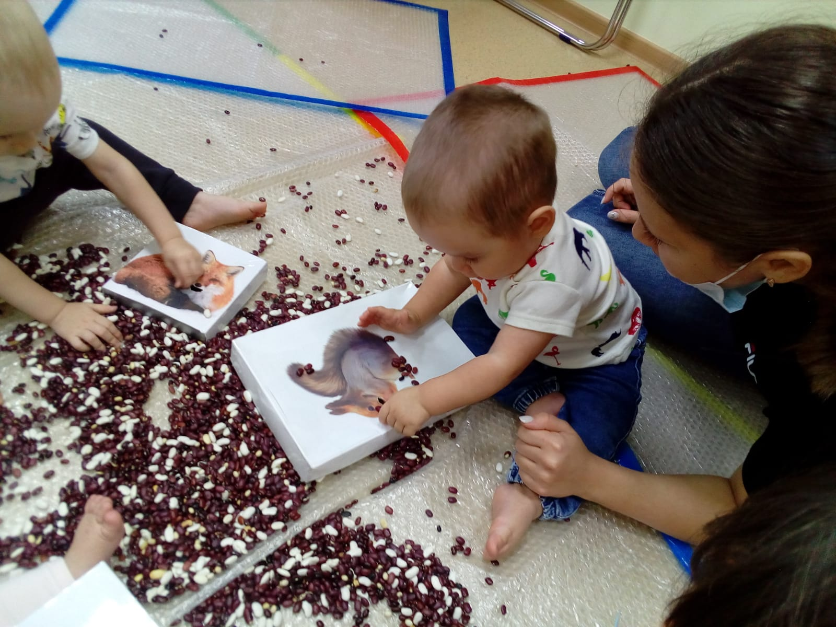
Игры на развитие
координации движений,
глазомера

Slide 8
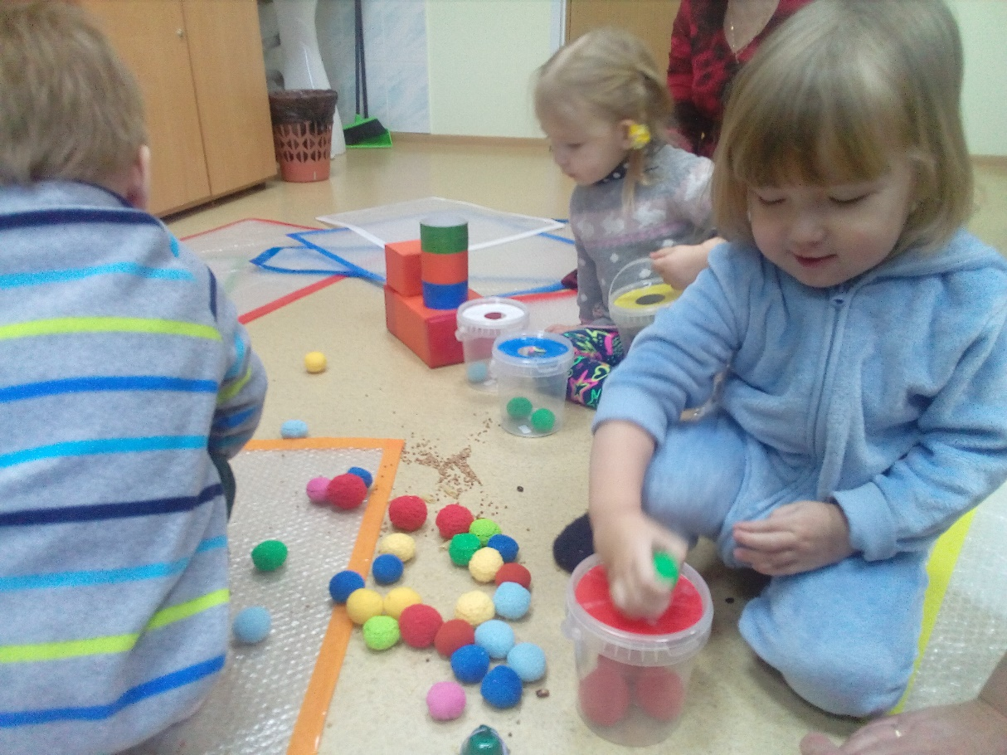
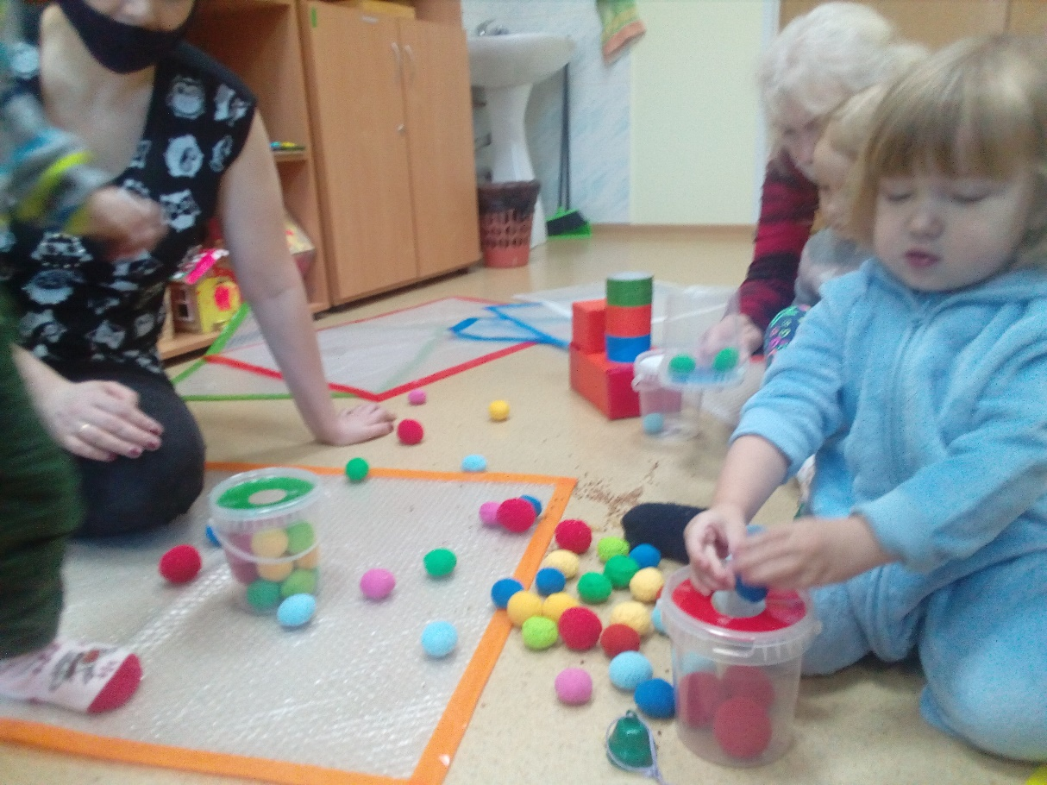

Slide 9
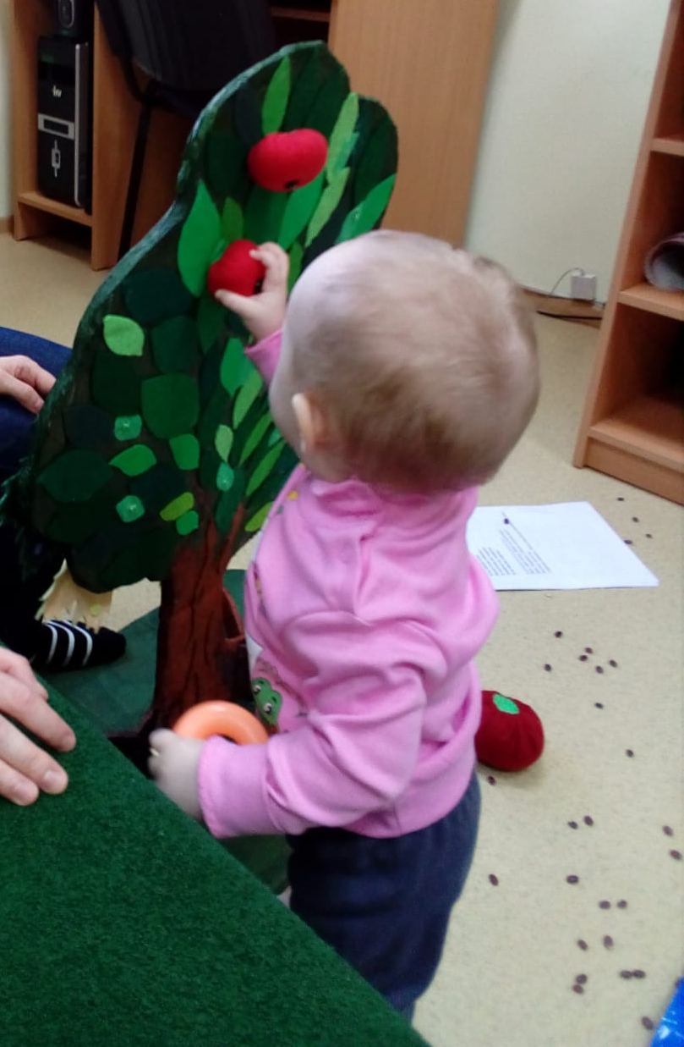
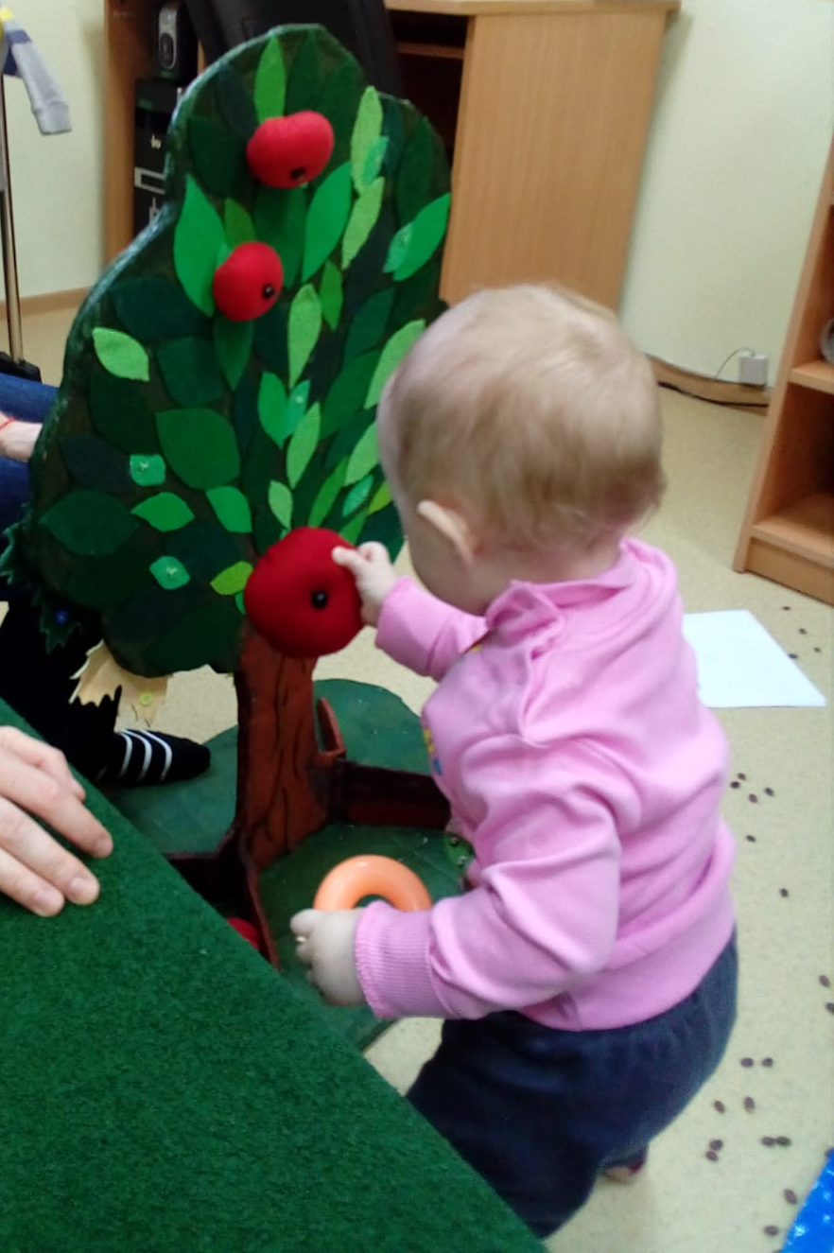
Развитие соотносящих действий

Slide 10
Игры с липучками

Slide 11
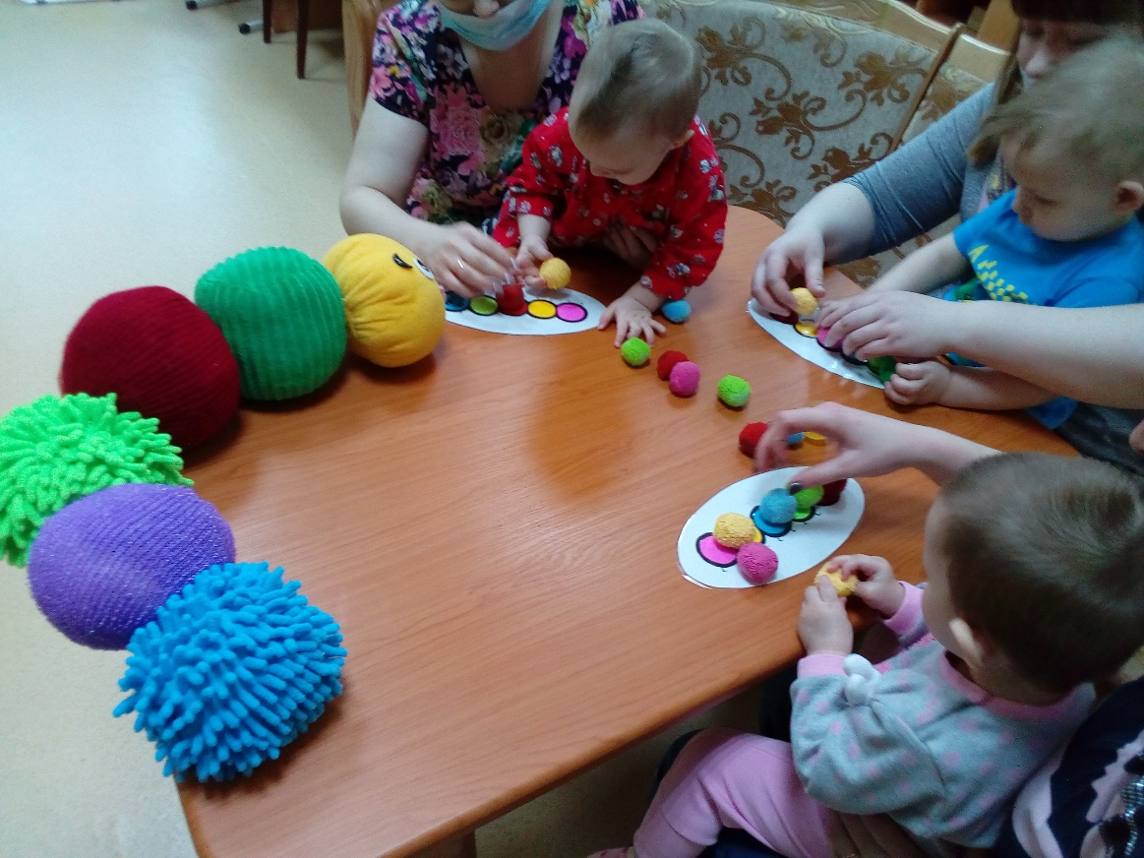
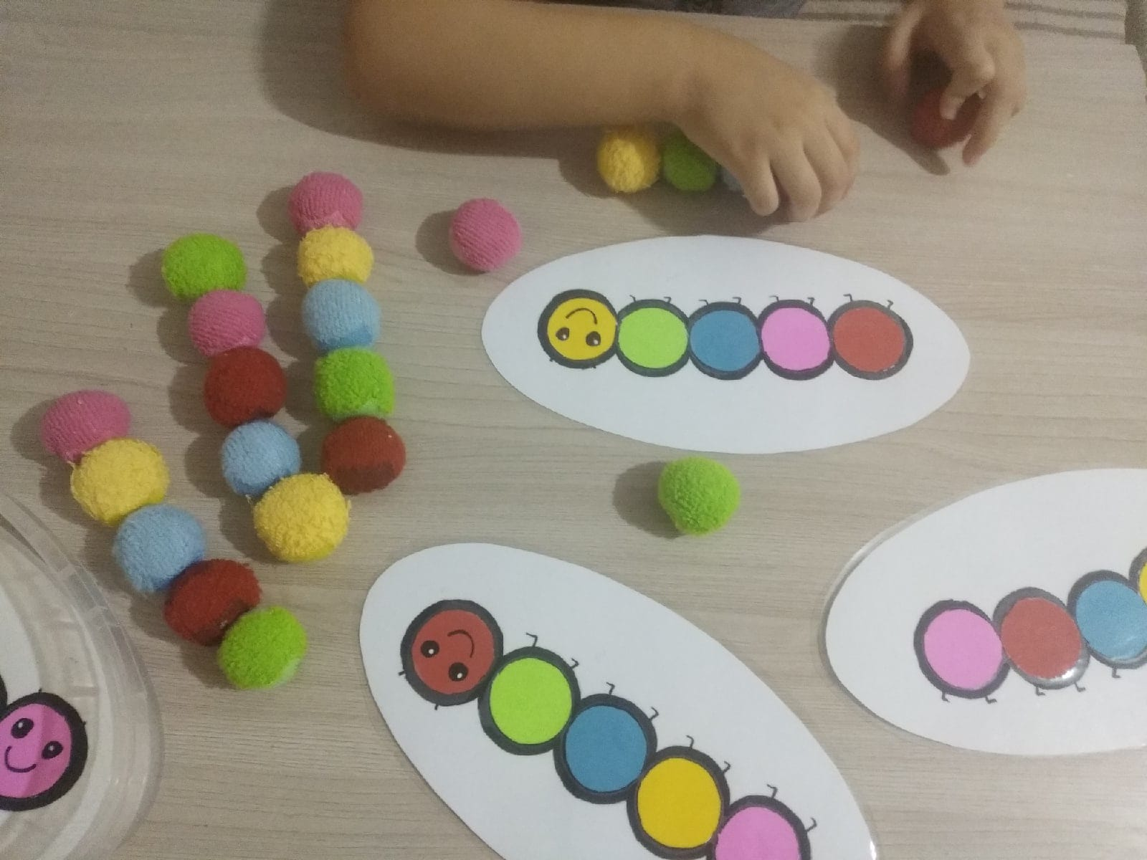
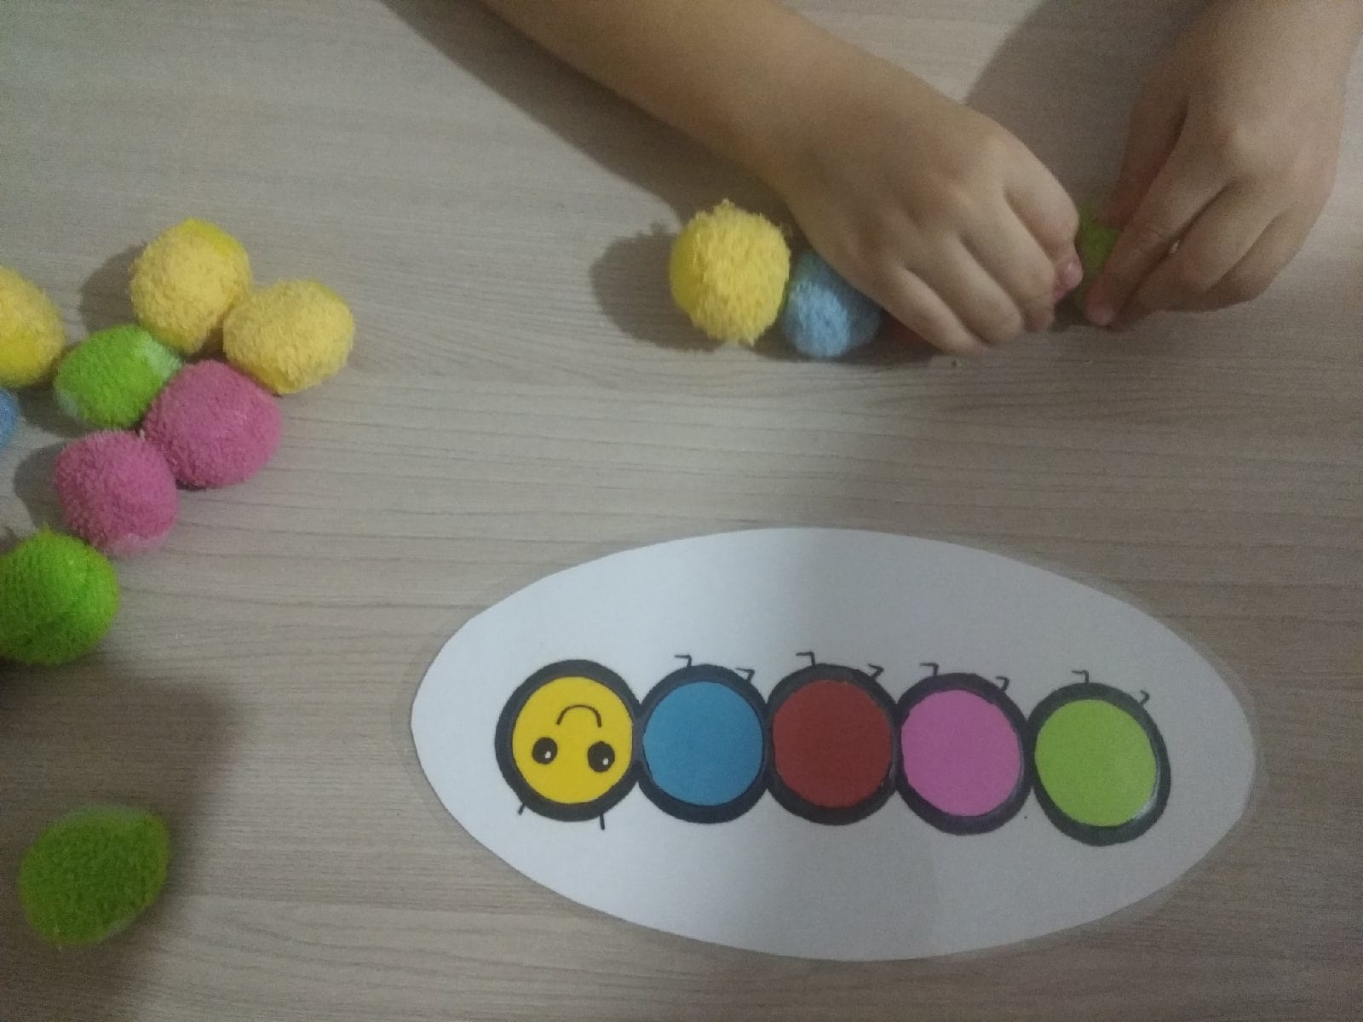
Собираем целое
из частей

Slide 12
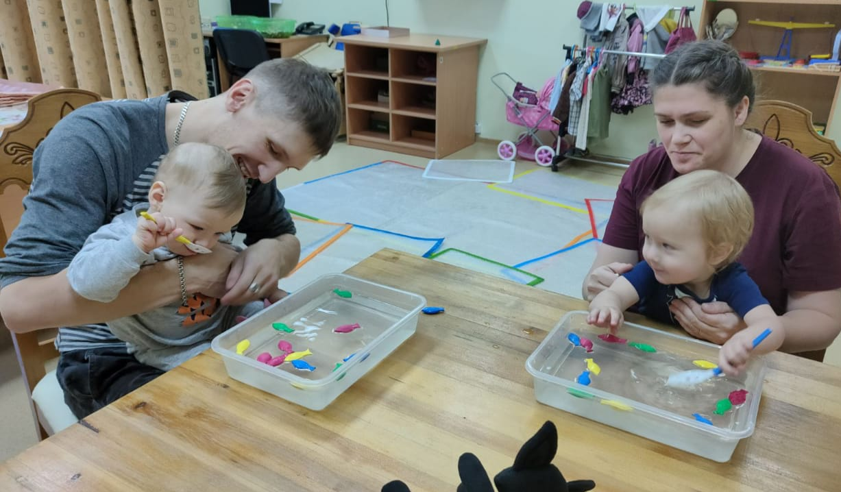
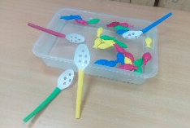
Приобретаем навык
пользоваться ложкой

Slide 13
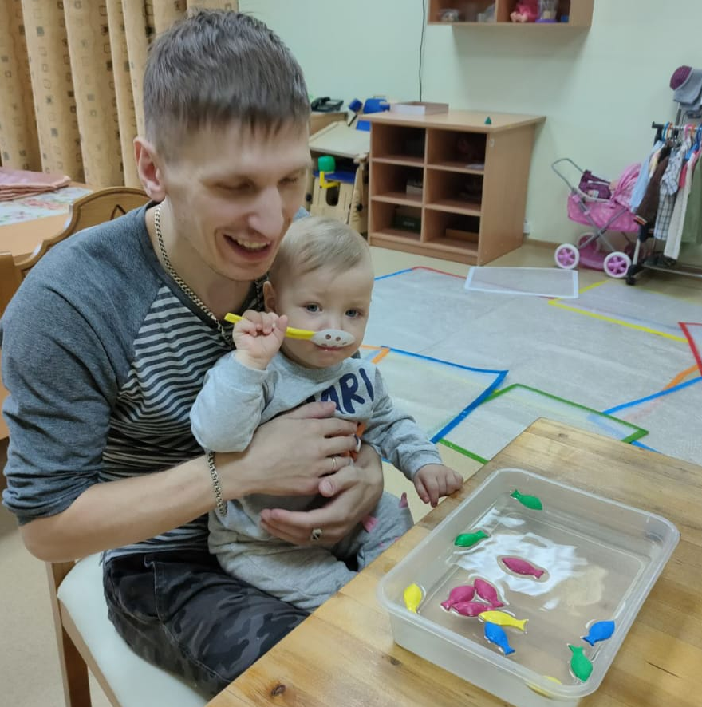
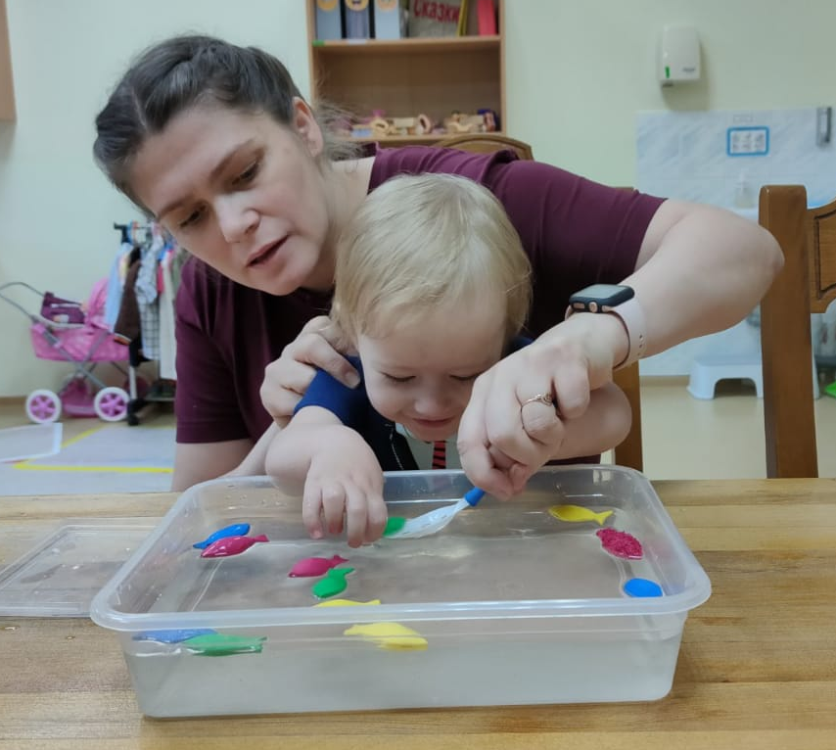

Slide 14
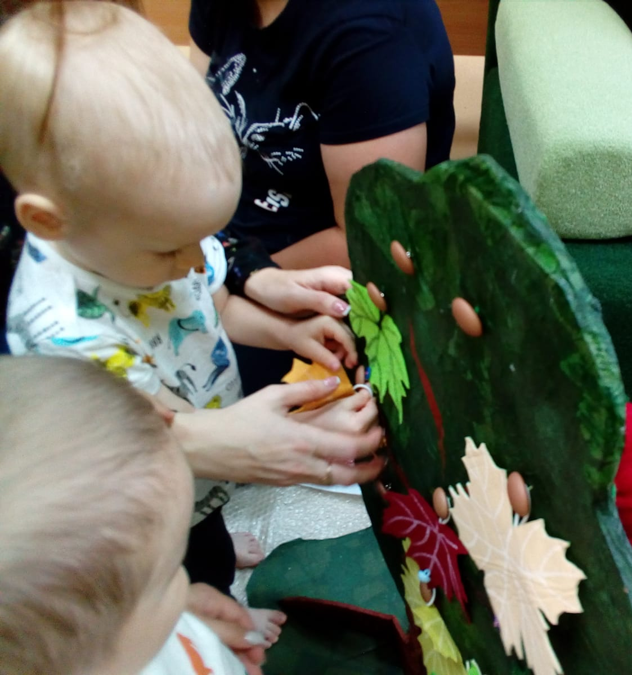
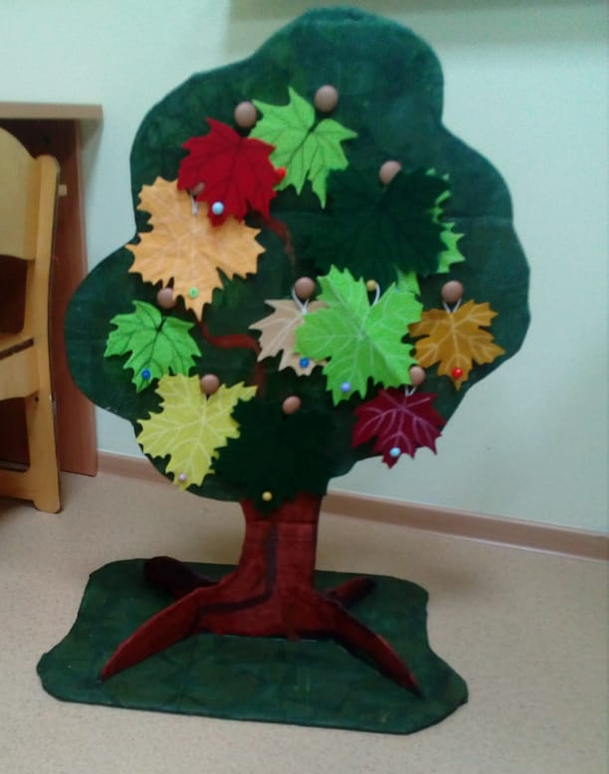
Навык застегивать и расстёгивать пуговицы

Slide 15
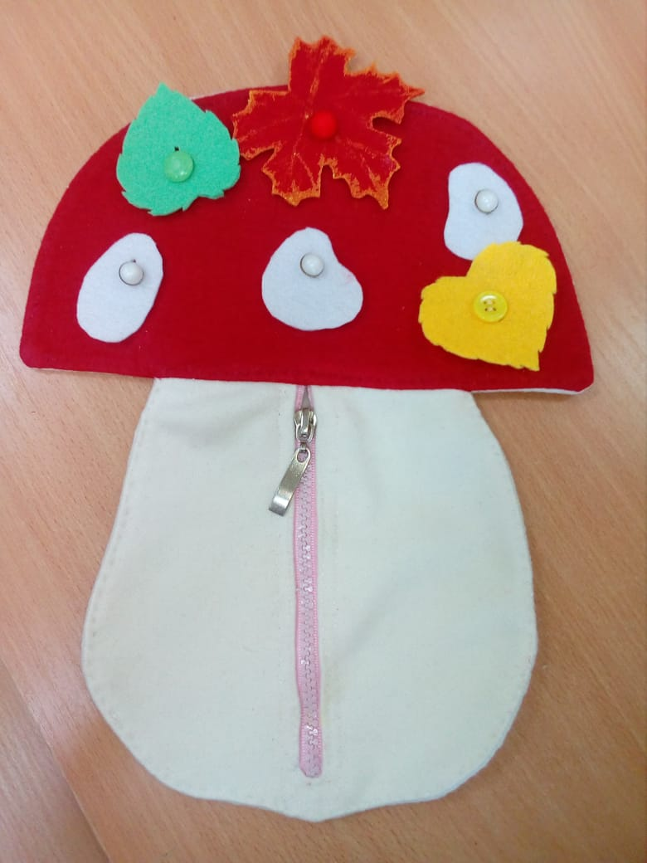
Привитие навыка застегивать и расстегивать замки и молнии

Slide 16
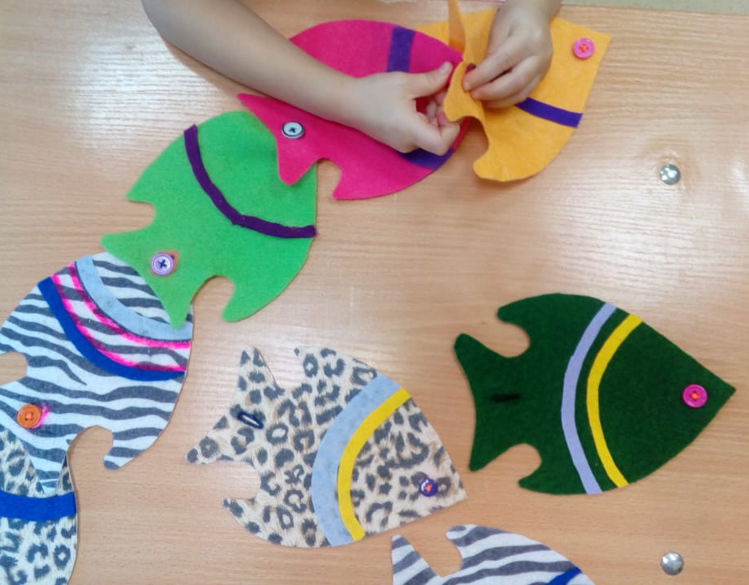
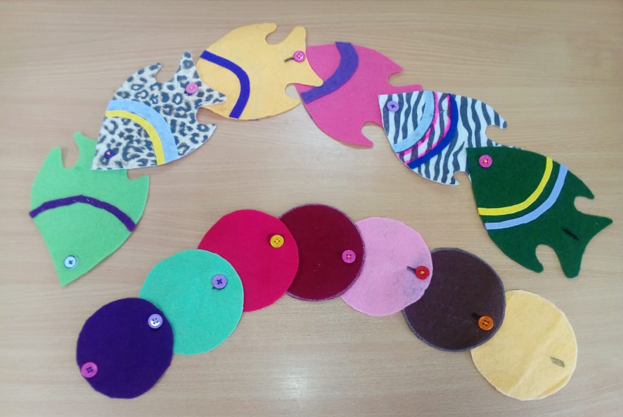

Slide 17
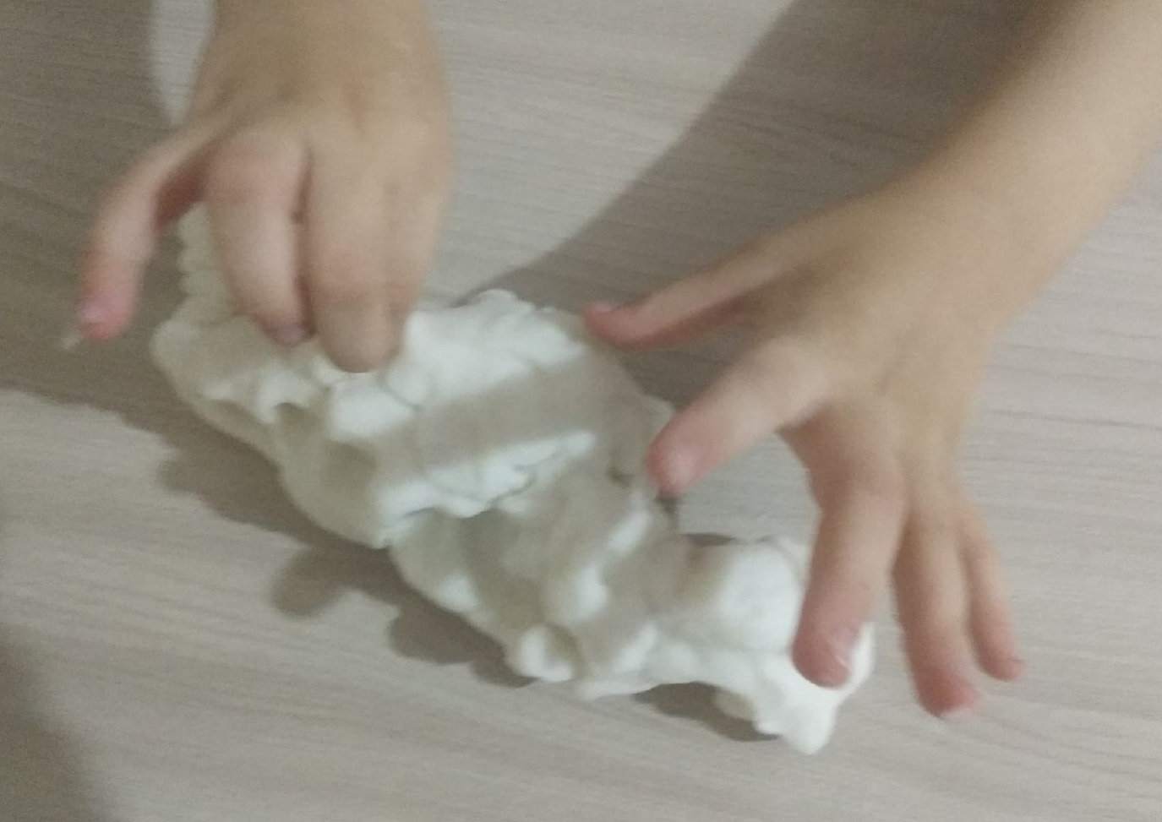
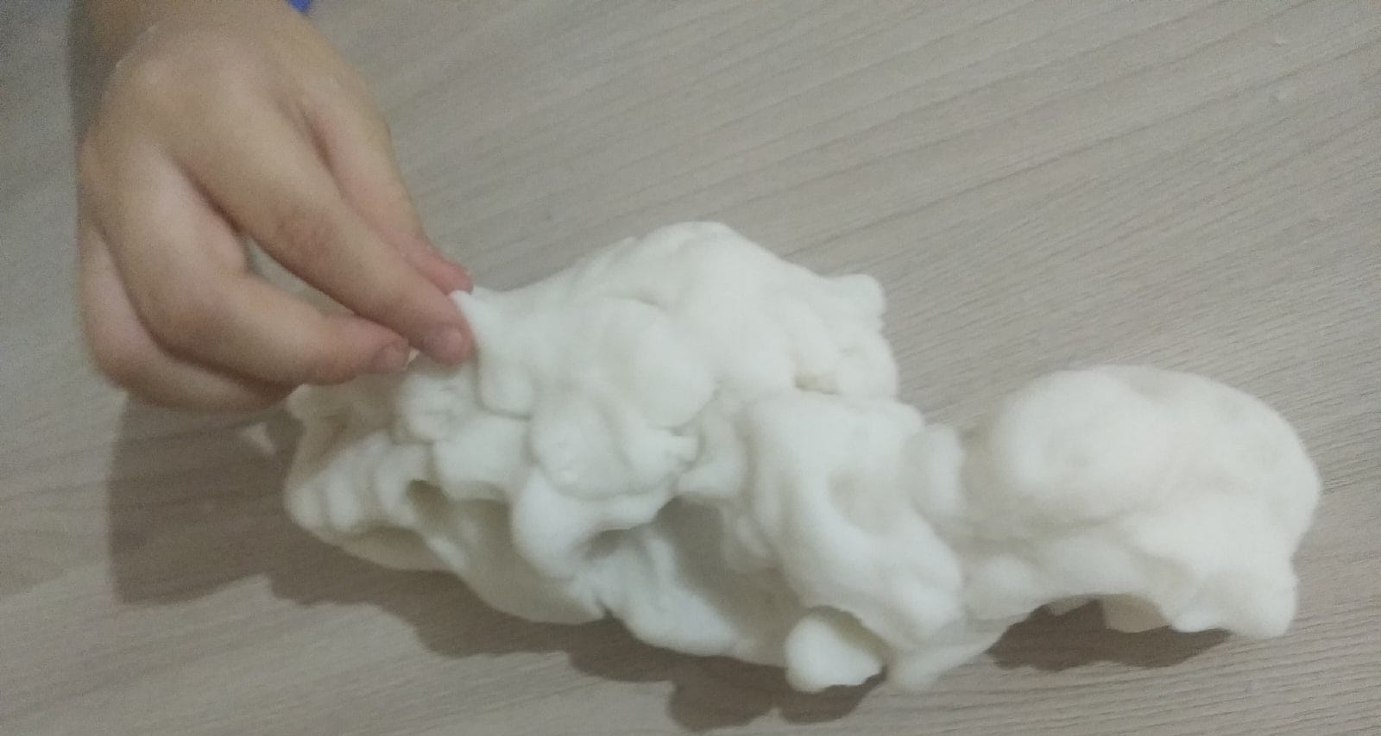
Привитие бытовых навыков при помощи пластичных материалов.
Работаем с холодным фарфором

Slide 18
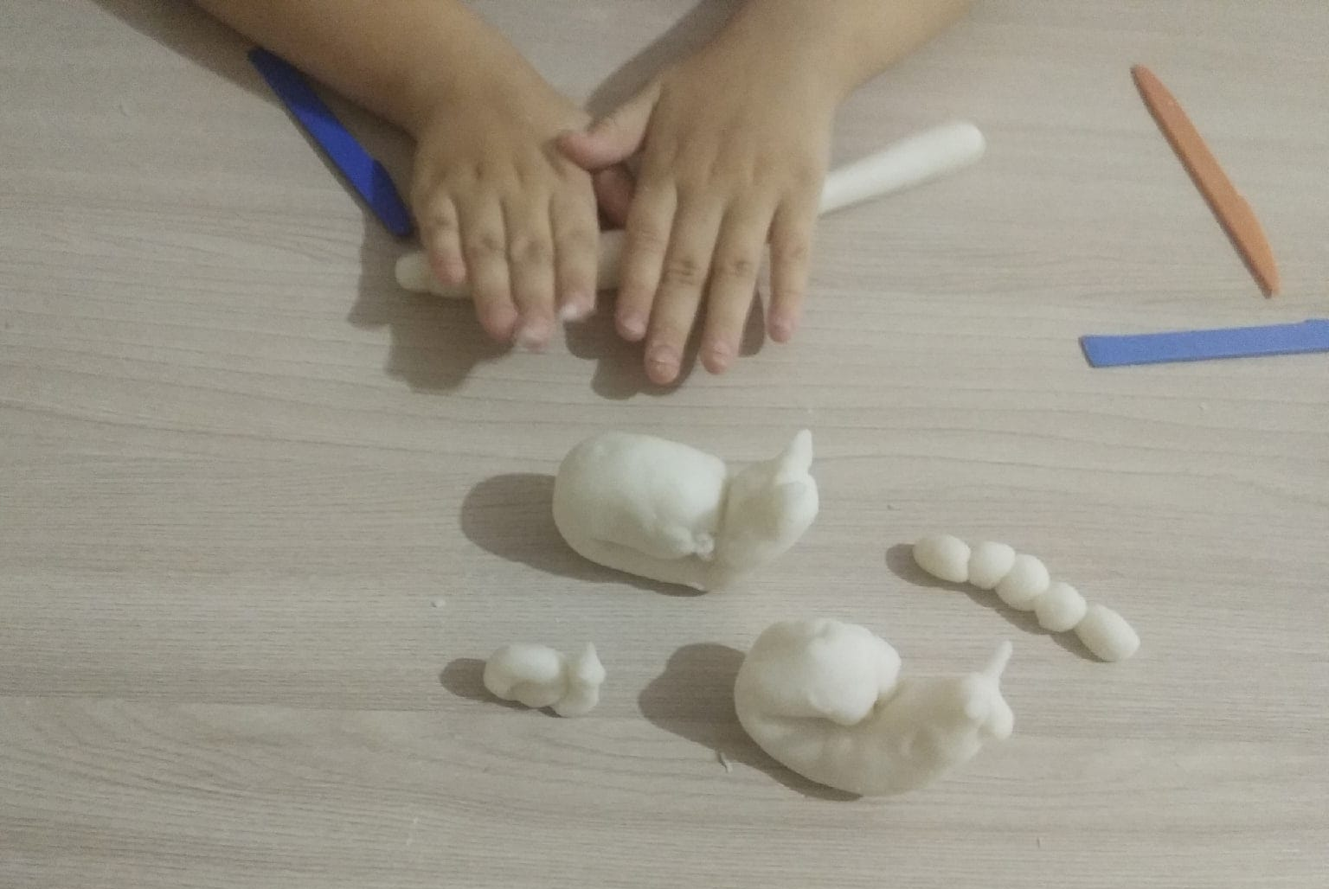
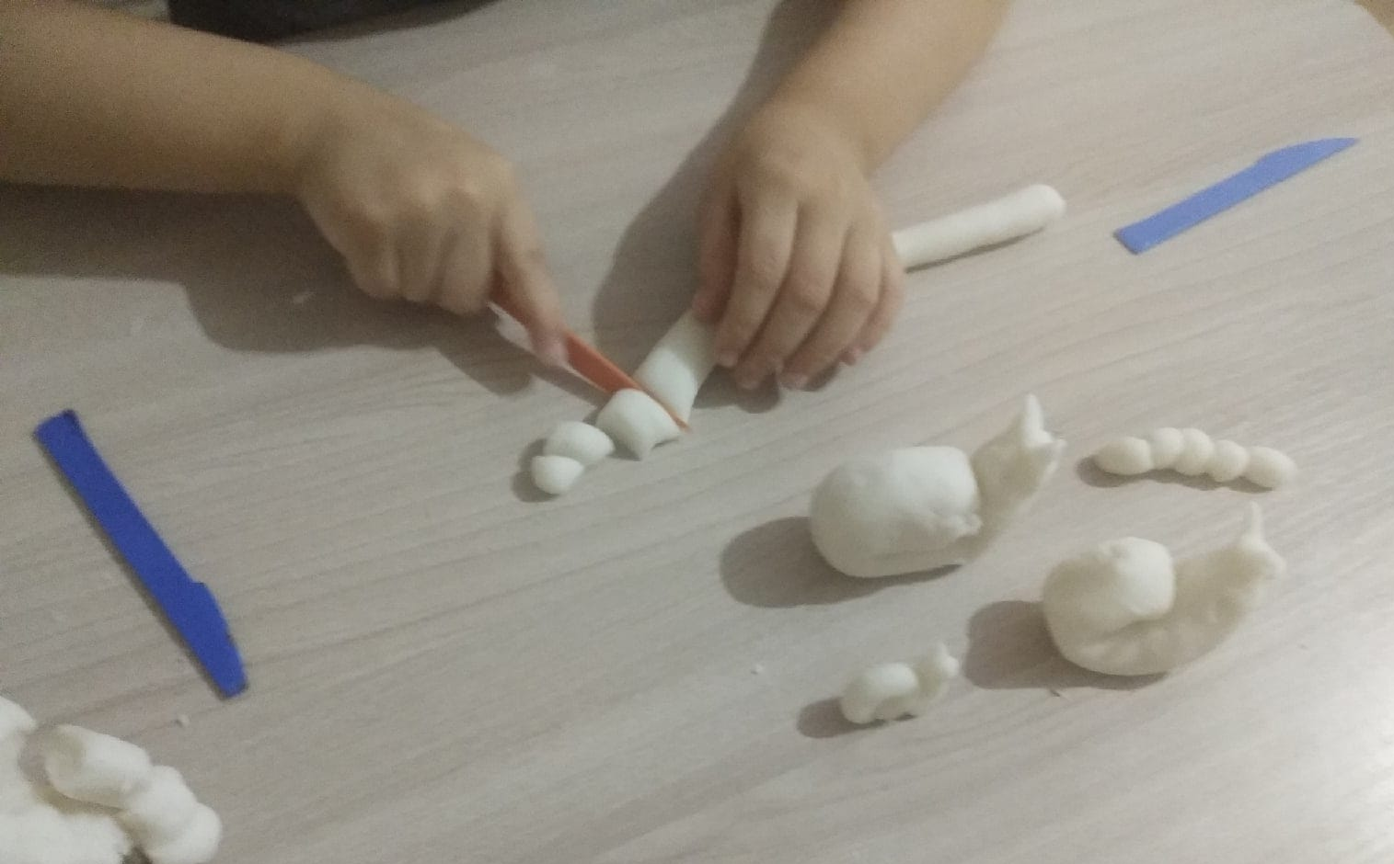
Приобретаем навык пользоваться стекой

Slide 19
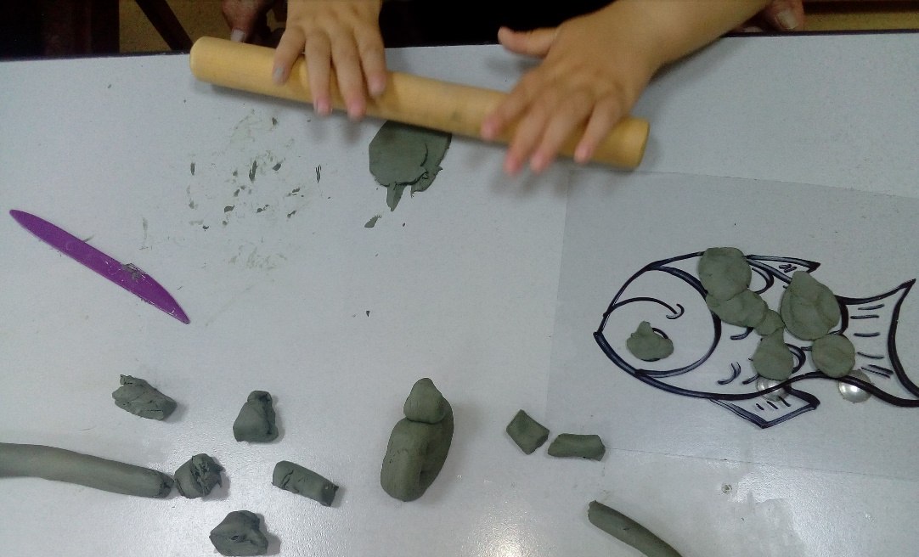
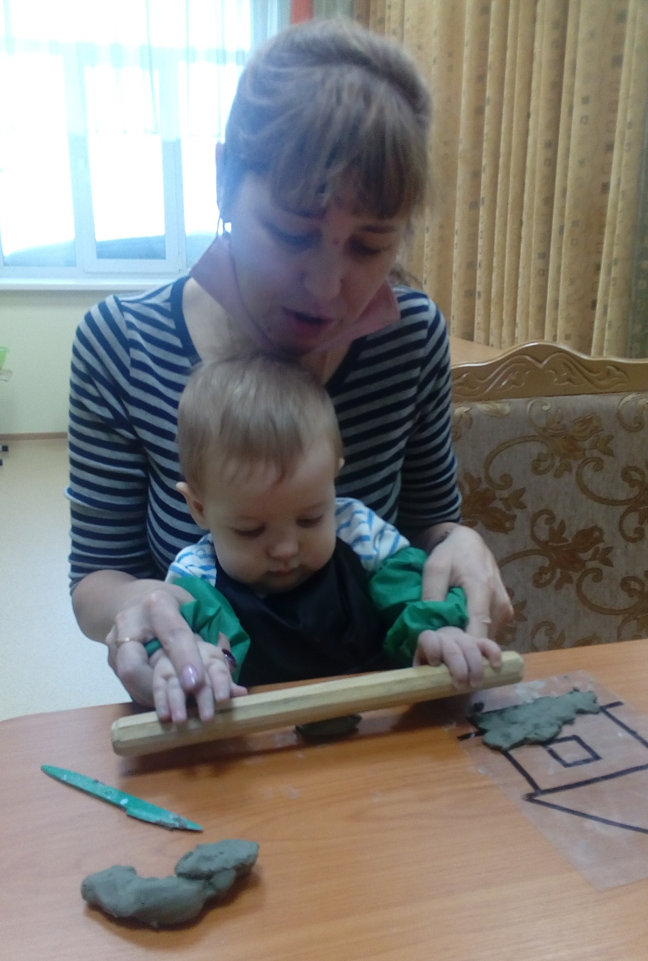
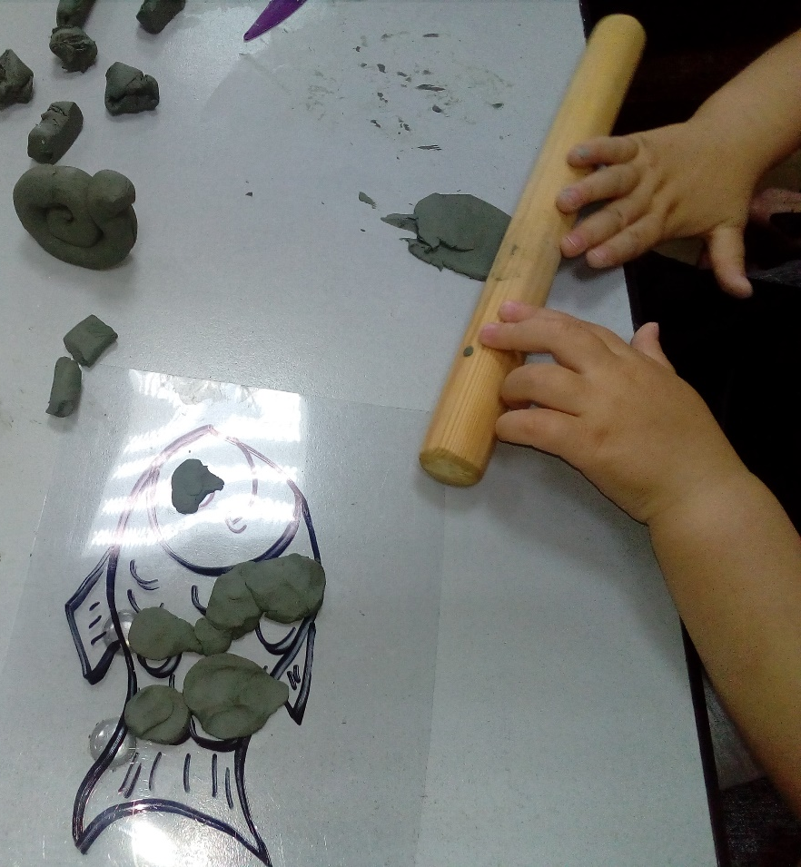

Slide 20
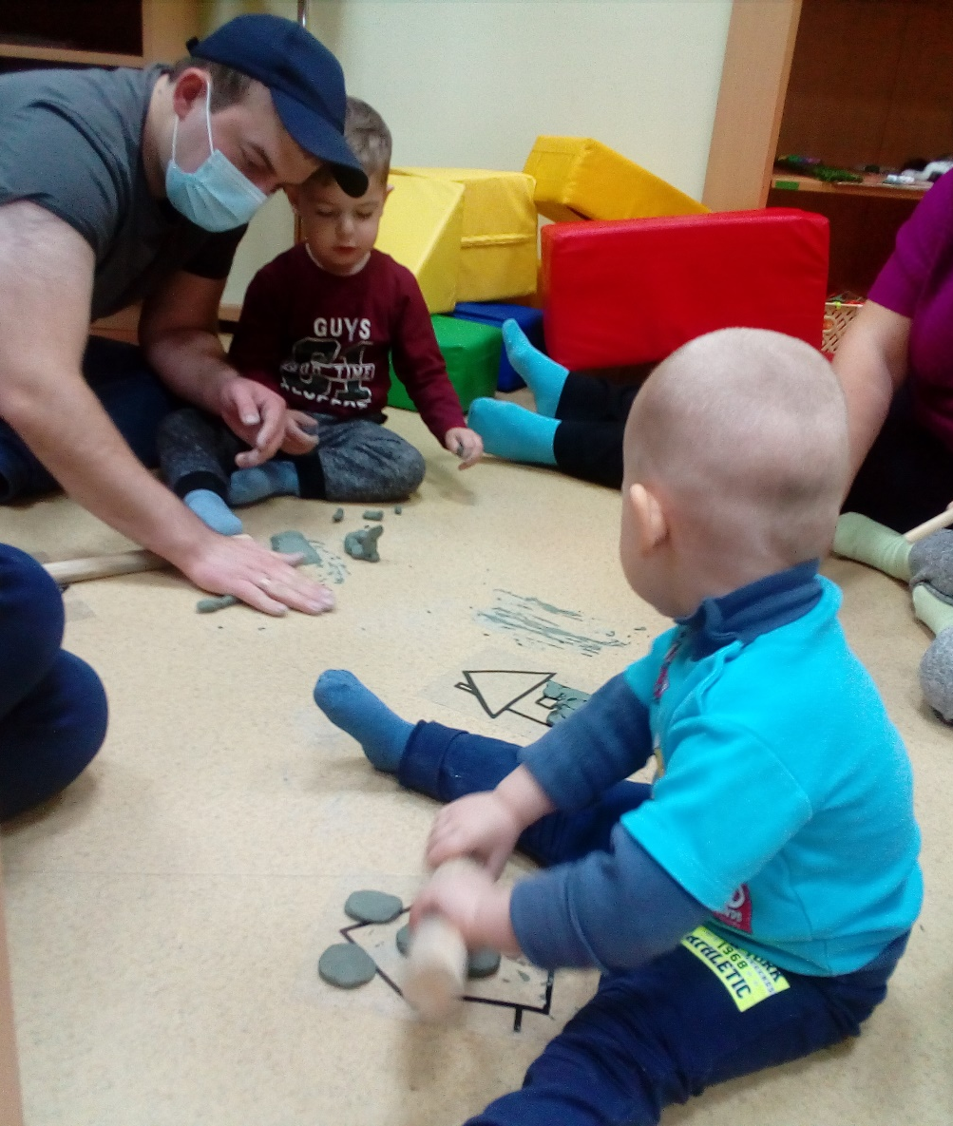
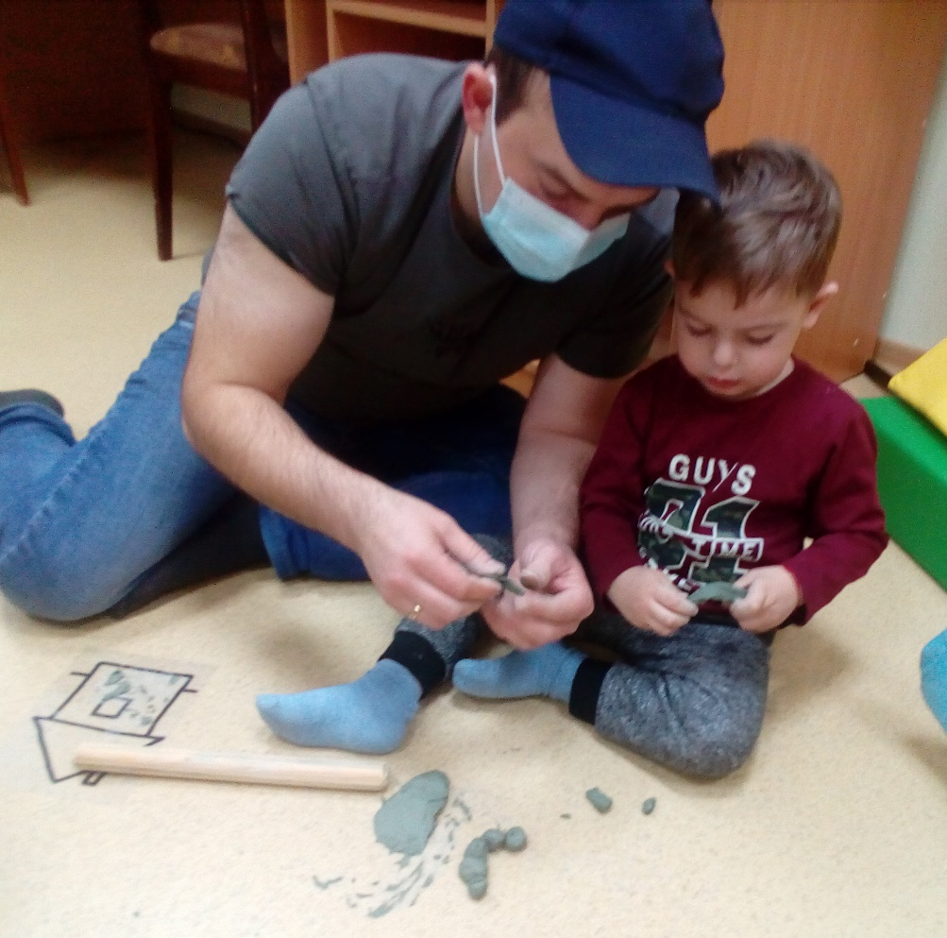

Slide 21
«Ум ребенка находится на кончиках его пальцев»
Сухомлинский В.А.

